Slide 1
搜索进阶
Ajatar,2017.3.28

Slide 2
写在前面
搜索是一项很重要的技能。
虽说标算是搜索的题目很少，一般也就是图个暴力分。
但是优秀的搜索程序是经常可以创造奇迹的。
不要看个题发现是搜搜搜就很不屑

Slide 3
剪枝
剪枝，顾名思义就是指在 DFS 的过程中判断出不可能成为答案的分支并停止向下 DFS。
是搜索题的精髓所在。
没有剪枝就不要妄想指数级复杂度大力出奇迹了。

Slide 4
剪枝
剪枝一般有两大类:
1. 可行性剪枝。将不可能产生合法解的分支舍弃掉。
2. 最优性剪枝。将不可能产生比当前最优解更优解的分支舍弃掉。

Slide 5
剪枝
来看题吧。

Slide 6
bzoj_3990 [SDOI2015]排序
给定一个长度为 2^n 的排列，有 n 个操作，第 i 个操作为【将序列分成 2^(n−i+1)段，每段长2^(i−1)然后任选两段交换】，每个操作最多用一次，求有多少操作序列能把序列排好序。
n ≤ 12

Slide 7
bzoj_3990 [SDOI2015]排序
首先我们很容易发现一个操作序列是否合法与操作序列的顺序是无关的，选定操作之后乘上阶乘即可。
我们从小到大dfs，对于第i次操作我们把序列分成2^(n-i)段，每段长度2^i。
我们找到序列中不是连续递增的段，如果这样的段超过2个，显然就废了。
没有这样的段就不用操作。
有一段的话判断一下交换前后一半之后是否满足要求。
有两段的话也相似。

Slide 8
bzoj_3632 外太空旅行
求最大团。
n<=50。

Slide 9
bzoj_3632 外太空旅行
我们都知道求最大团是NPC的，所以只能搜搜搜了。
朴素的暴力非常容易打，大致框架如下：
  从1~N枚举在团中的点x，开始深搜。
  深搜的时候维护两个集合S/T，分别代表已选点和待选点。
  每次从小到大从T集中选一个点扔进S集，然后更新T集。
  加上很显然的最优性剪枝。

Slide 10
bzoj_3632 外太空旅行
但是这样效率太差了。
我们可以调整搜索顺序来优化。

Slide 11
bzoj_3632 外太空旅行
我们不妨从大到小枚举必定在团中的点X，并强制S/T集中的点的编号都大于等于X。
所以当我们枚举到点Y时，我们已经求出了点[Y..N]的最大团大小。

Slide 12
bzoj_3632 外太空旅行
更强的最优性剪枝：若S集的点的数量+1+[now,N]这个区间的最大团大小<=答案，则剪枝。
之前没有的最优性剪枝：如果dfs到最底层我们能更新答案，那么我们不用再dfs了。
为什么呢？
因为我们是从后往前枚举的，所以我们的操作相当于试探当前点能否加进之前做过的最大团中，答案至多+1，更新过之后就没有必要再尝试了。

Slide 13
bzoj_3632 外太空旅行
听说N=100轻松过，没有尝试过。

Slide 14
cf_163D. Large Refrigerator
给出一个长方体的体积V,它的三种棱长都是正整数。求它可能的最小表面积。
V = abc,S = 2(ab + bc + ac).
500组数据,V ≤ 1e18,V以质因子乘积的形式给出。

Slide 15
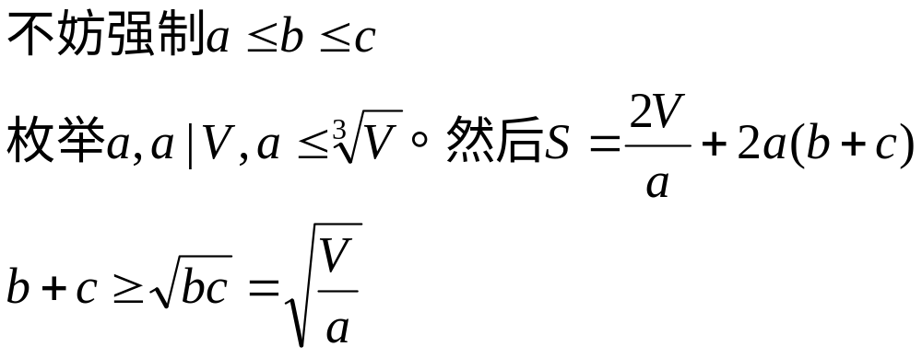
cf_163D. Large Refrigerator

Slide 16
折半搜索
如果问题能分成两个相对独立的部分，且两部分搜索结果能很方便合并，那么就可以利用折半搜索来大大提高搜索的效率。
一般而言，可以把k^n优化到k^(n/2)。
举个例子。

Slide 17
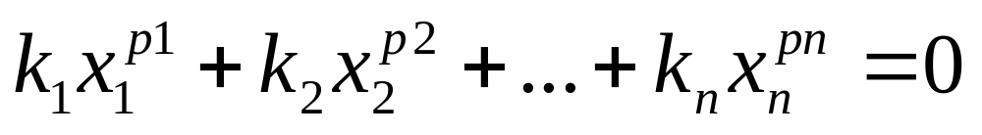
方程的解数
已知一个 n 元高次方程
假设未知数均为不大于M的正整数，求这个方程解的个数。
n ≤ 6,M ≤ 150

Slide 18
方程的解数
将前半部分的搜索结果存入 hash 表，再去搜后半部分。

Slide 19
cf_525E. Anya and Cubes
有n个方块，上面写着一些自然数，还有k个感叹号可用。你可以选任意个方块，然后选一些贴上感叹号变成阶乘，求和等于S的选择方法数。
n<=25,S<=1e16

Slide 20
cf_525E. Anya and Cubes
每个数有不选、选、选成阶乘三种方法。3^n 枚举前一半后一半，合并信息即可。

Slide 21
迭代加深搜索
对于一些搜到答案就能退出的情况
(不是搜最优答案/计数)：
  有时搜索的状态是无限的。
  有时很容易深入搜索树而退不出来。
  有时状态数随深度增长非常快。
这些时候可以考虑迭代加深搜索。 即限制搜索深度上界，搜不出时增加上界重新搜。
每次会把深度浅的状态再重新搜一遍。不过由于状态随深度增长极快，可忽略不计。

Slide 22
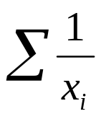
埃及分数
有一个分数a/b，要把它表示成 的形式，其中xi各不相同。
输出分数个数最少的方案，如果有多种方案，输出把分母们从大到小排序后字典序最大的方案。

Slide 23
埃及分数
要扩展的状态数是无限的！
看来只能限制搜索上界了?

Slide 24
埃及分数
假设搜索时分数值递减，分母递增，分别为D[1..k-1]，当前要确定的是Dk，剩下要表示的数是a/b。
因为后面D的值>=Dk，所以至少要(a/b)/(1/Dk)项才有可能达到目标。
搜搜搜。

Slide 25
启发式搜索
启发式搜索又称为有信息搜索，它是利用问题拥有的启发信息来引导搜索，达到减少搜索范围、降低问题复杂度的目的，这种利用启发信息的搜索过程称为启发式搜索。
启发式搜索中应用最为广泛的搜索技巧当属 A* 和 IDA* 了，前者是 BFS 的启法式版本，后者是前者的迭代加深版本。

Slide 26
启发式搜索
A* 和 IDA* 算法中，对每一个状态 x 引入了一个估价函数f(x) = g(x) + h(x), 其中 g(x) 是目前状态的实际代价，而 h(x) 是目前状态到目标状态的估计代价。
在 A* 算法中，估价函数的作用是调整搜索顺序让最优的解最先搜索到。而在 IDA* 中，估价函数作为最优性剪枝出现。

Slide 27
bzoj_2824 [AHOI2012]铁盘整理
有一个排列，每次可以选一个前缀区间翻转，问排成升序所需最小次数。
n<=50。

Slide 28
bzoj_2824 [AHOI2012]铁盘整理
IDA*。估价可以选“相邻点差值>1的对数”，实际所需步数是不小于这个估价的。

Slide 29
bzoj_3041 水叮当的舞步
给定一个N*N的矩阵，权值范围[0,5]。
每次你可以选择一个左上角的颜色相同的连通块，并改变整个连通块的颜色。
问将整个矩阵变成一种颜色的最少操作步数。
testcases<=20。
N<=8。

Slide 30
bzoj_3041 水叮当的舞步
估价函数为除左上角连通块外，剩下的颜色数目？
这个估价听起来是不是超级弱。
但他就是快。
这题似乎求估价的过程得写的好一点，不然要被卡。

Slide 31
启发式搜索
看起来很弱的估价也许是有奇效的。
为什么不打打试试看呢。

Slide 32
kshort
求从S到T的第k短路。

Slide 33
kshort
A*求k短路和dijkstra算法很相似。
我们先把边反向，预处理出h(x)，表示从x到T的最短路径长度。
另g(x)为目前为止从起点到x的距离。
以(h(x)+g(x))为关键字维护一个小根堆，然后跑dijkstra即可。
第k次到达终点的时候输出。
正确性显然。

Slide 34
kshort
这个东西十分奇怪。
它有时可以跑过N=5000，M=200000，满K。
但是有时却跑不过N=50，K=200。
以上两题分别为bzoj1975，1073。

Slide 35
例题

Slide 36
bzoj_1656 The Grove 树木
给定一个R*C的01矩阵和你的起始位置，问至少要多少步才能绕过所有的1，并回到起点。
保证全1连通块有且仅有一个。
不能走1。
R=50,C=50。

Slide 37
bzoj_1656 The Grove 树木
先选定任意一个1，往下画一条射线。
bfs，强制不经过射线。
在射线处合并答案即可。

Slide 38
洛谷 P1585 魔法阵
给定一个N*M的矩阵，与k1,k2，你一开始在左上角。
你要恰好经过每个格子一次，并在走第i步时在那个格子放上宝石i。
设第i步你在(a,b)，第i+(N*M/2)步你在(c,d)
记Ai(i<=N*M/2)为k1×|a-c|+k2×|b-d|。
你需要求出所有方案中，所有Ai的最大值的最小值。
N*M<=50，N*M保证是偶数。
k1,k2<=2^15。

Slide 39
洛谷 P1585 魔法阵
剪枝1：如果当前位置只能向上走和向下走，则返回。
剪枝2：如果当前位置只能向左走和向右走，则返回。
最优性剪枝：如果当前最大影响值比已知答案还要大，则返回。
就是那么简单。

Slide 40
Thanks for your listening.
Questions are welcomed.

